Slide 1
Математика
1 клас

Slide 2
Доповнення до 6. Обчислення значень виразів за допомогою числового променя. Відповідність числа кількості об'єктів
Урок 25

Slide 3
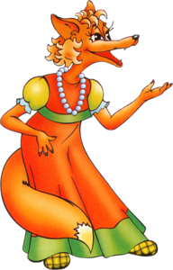

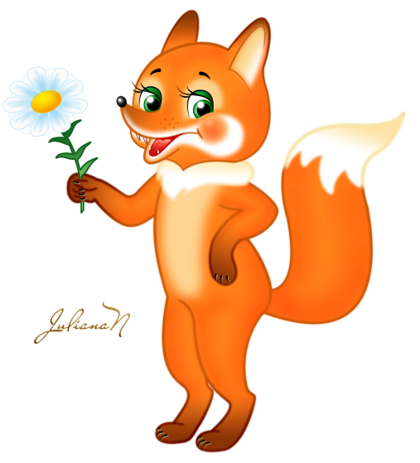
Весела лічба
Дарує бабуся-лисиця
Трьом онукам рукавиці:
Кожному по дві дає.
Бережіть їх, не губіть.
Скільки всіх рукавичок полічіть!

Slide 4
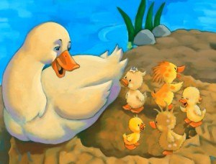
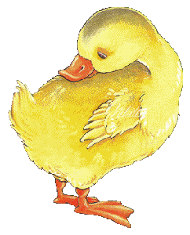
Весела лічба
Мама качка у садку
Шість каченят пасе в холодку.
Всі качата, мов клубочки.
Три синочки,
А скільки дочок?
6-3=3

Slide 5
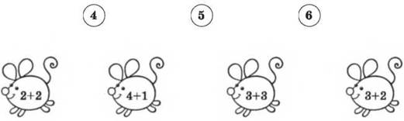
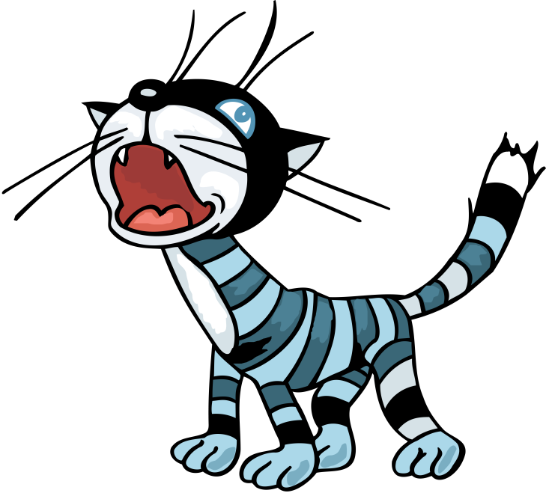
Гра «Кіт та мишки»
Кіт вийшов на полювання. Він хоче зловити якомога більше мишей.
Допоможіть мишенятам сховатися в нірки.

Slide 6
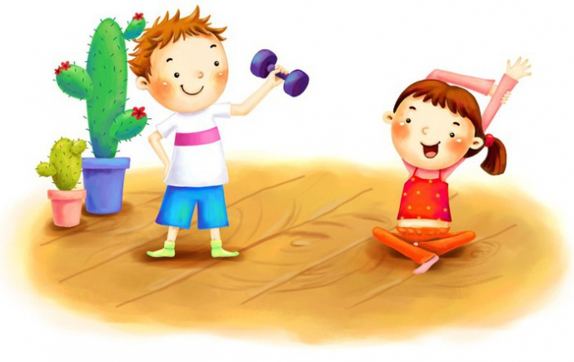
Фізкультхвилинка
Музична фізкультхвилинка «Зарядка для тигренятка»

Slide 7
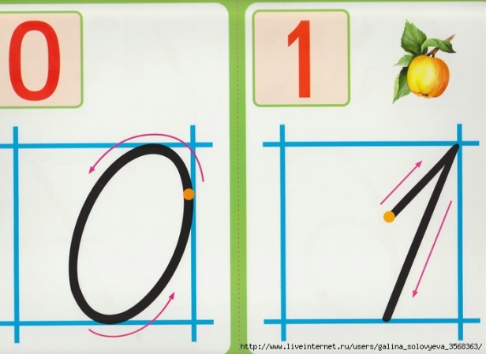
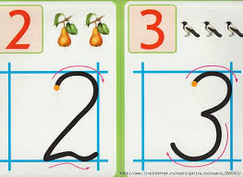
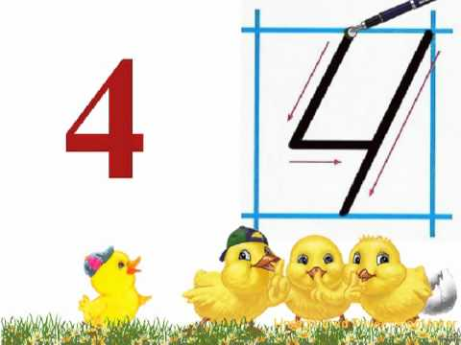
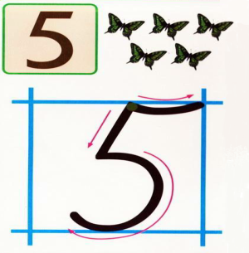
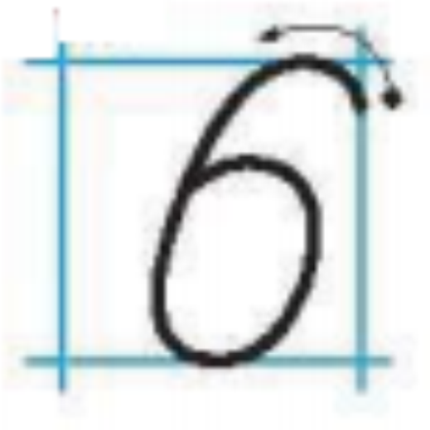
Каліграфічна хвилинка. Письмо вивчених цифр

Slide 8
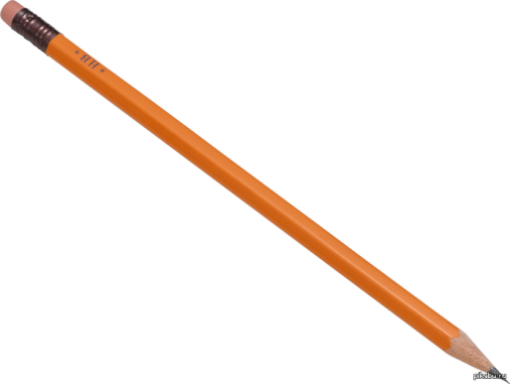
Робота за підручником
Скільки олівців на малюнку?
Скільки олівців слід додати, щоб їх кількість дорівнювала 6?
3+3=6

Slide 9
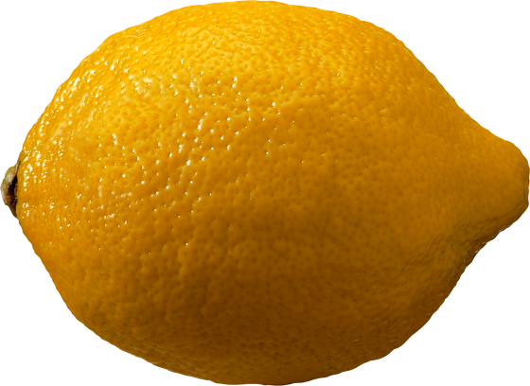
Робота за підручником
Скільки лимонів?
Скільки лимонів слід додати, щоб їх кількість дорівнювала 6?
2+4=6

Slide 10

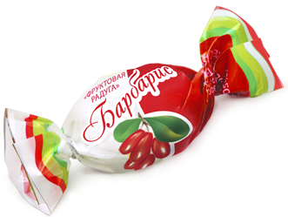
Робота за підручником
Скільки цукерок?
Скільки цукерок слід додати, щоб їх кількість дорівнювала 6?
5+1=6

Slide 11
Розв’яжіть приклади
2 + 2 =
5 + 1 =
3 + 2 =
3 + 1 =
6 – 1 =
4 – 1 =
3 + 3 =
6 – 3 =
5 – 2 =
4 + 2 =
6 – 2 =
6 – 4 =
Назвіть приклади з однаковими відповідями. Який приклад без пари?

Slide 12
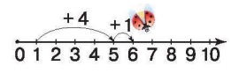
Полічіть за допомогою числового променя
1 + 4 + 1 = 6
Від якого числа летіло сонечко? На якому числі сіло спочатку? потім? Складіть приклад. Яка відповідь прикладу?

Slide 13
Хто в якому будиночку живе?
Скільки білочок? Скільки зайчиків? Скільки котиків? Скільки жабок? Скільки їжачків?

Slide 14
Знайти однакові фартушки
Які фігури намальовані на фартушках?
Знайдіть однакові фартушки

Slide 15
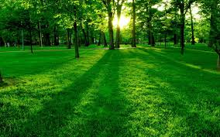
Фізкультхвилинка
Музика для релаксації

Slide 16
Гра «Чарівні фігурки»
Повторення складу числа 6. Запис прикладів у зошиті
6 = 5 + 1
6 = 1 + 5
6 = 3 + 3
6 = 2 + 4
6 = 4 + 2

Slide 17
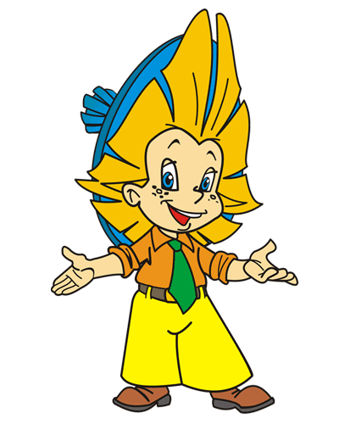

Гра «Число заблукало»
1
3
5
6

Slide 18
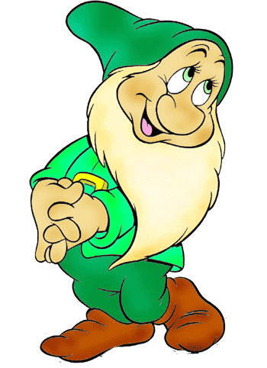
З яких двох чисел складається число 6?
6=?+?
6=?+?
6=?+?

Slide 19
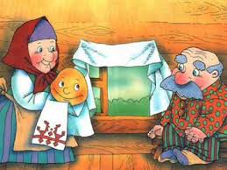
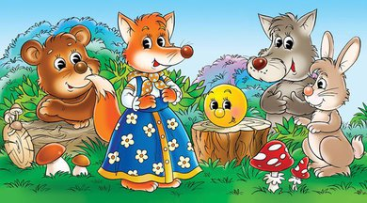
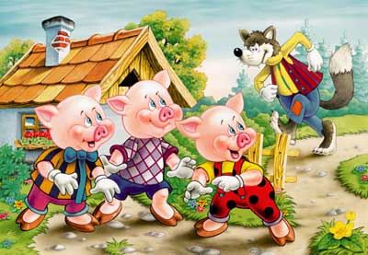
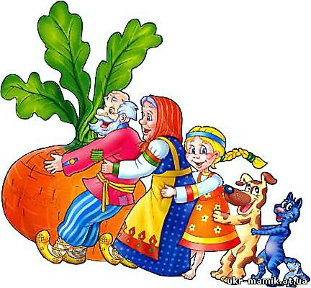
Лічба предметів
Порахуйте, скільки казкових героїв у казці «Колобок», «Троє поросят», «Ріпка». (Порядкова і кількісна лічба.)

Slide 20
РЕФЛЕКСІЯ
Яке число повторювали на уроці?
З яких двох чисел воно складається?
Заповніть віконця.

